Slide 1
Vuex说明

Slide 2
基本流程
Vue文件调函数后发起action，action中调service，service中发ajax请求返回数据到action，action中再commit发起mutation修改state，再由getters返回到vue文件中的computed计算属性，再渲染到页面。详见demo，demo中的请求存在跨域问题，可以在chrome装跨域插件解决。

Slide 3
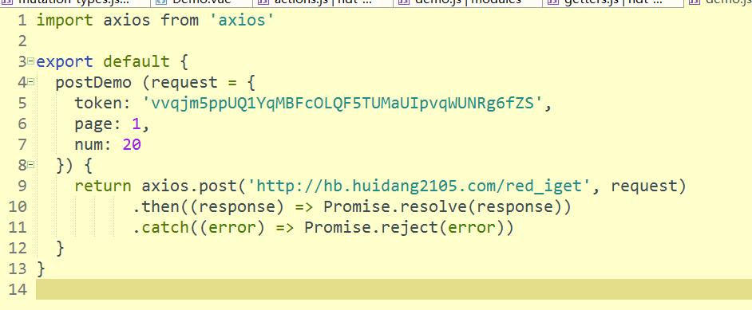
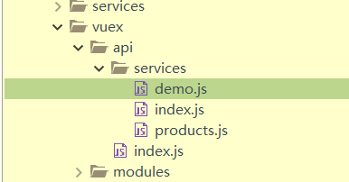
创建js文件
在vue/api/services目录下创建demo.js
命名统一：是哪一个vue组件就取什么名字的js。请求名称：post/get+vue组件名+其他（如果多个请求的）

Slide 4
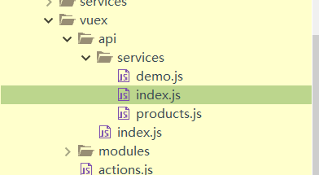
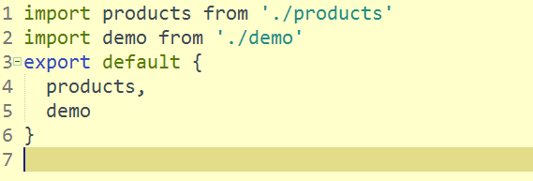
配置index
在vuex/api/services文件下配置index,分别改写import和export

Slide 5
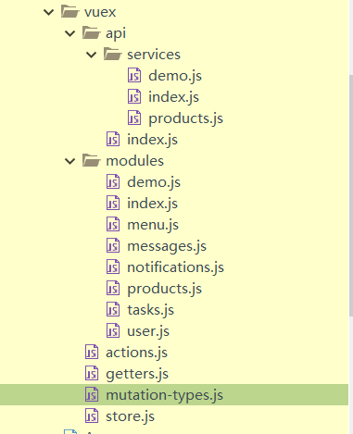
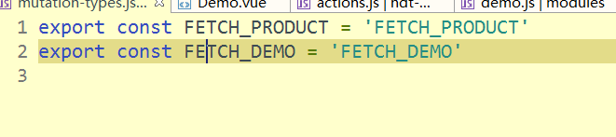
创建mutation-type
在vuex/mutation-type.js下面创建

Slide 6
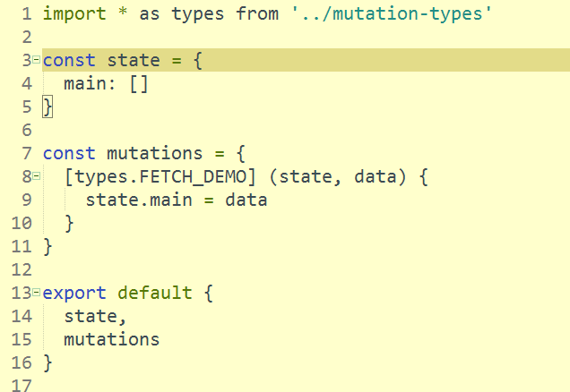
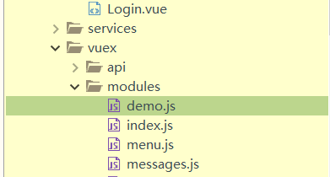
创建module
在vuex的modules目录下创建demo.js

Slide 7
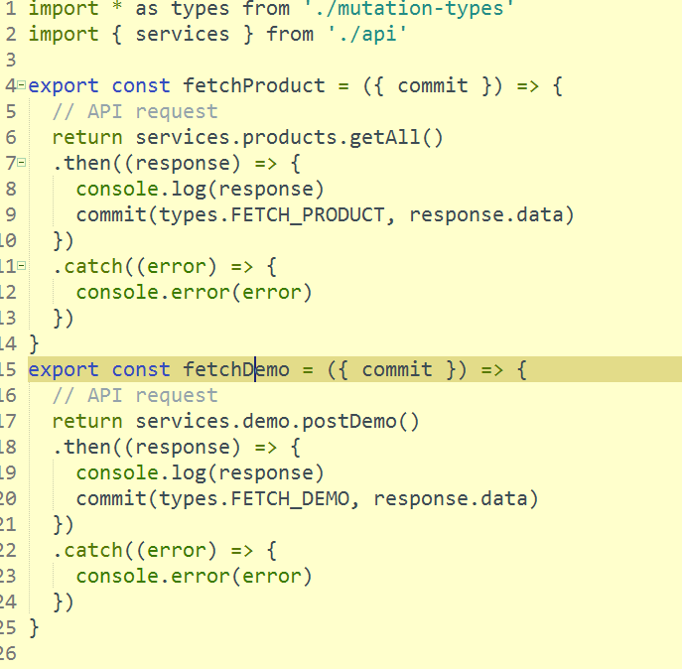
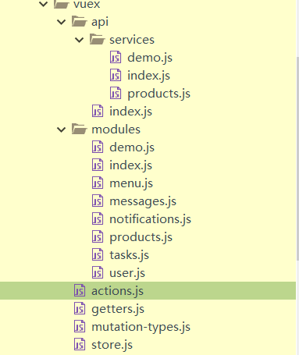
添加action
在vuex/action.js新增action

Slide 8
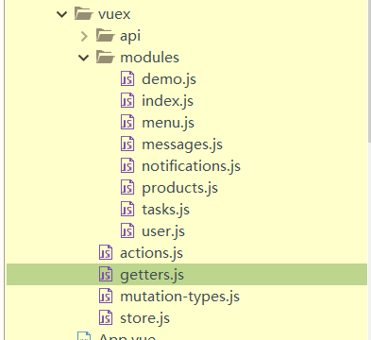
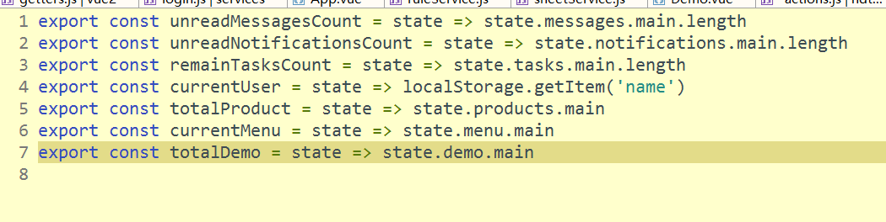
修改getters
在vuex/getters下增加getters

